Slide 1
Презентация на тему: «Внешнеторговый контракт»
Автор работы Кокоева Марина 145 группа

Slide 2
Внешнеторговый контракт - это…
Внешнеторговый контракт – это главный коммерческий документ торговой операции, в котором закреплены права, обязанности и порядок взаимоотношений участников (контрагентов) сделки.

Slide 3
Виды внешнеторгового контракта
По характеру поставки
Долгосрочный
Периодический
По объекту сделки
Купли-продажа услуг
Купли-продажа товаров
По форме оплаты
С формой товарной оплаты
С формой денежной оплаты
Разовый
Купли-продажа результатов творческой работы
Со смешанной формой оплаты
По направлению сделки
Экспортные
Импортные

Slide 4
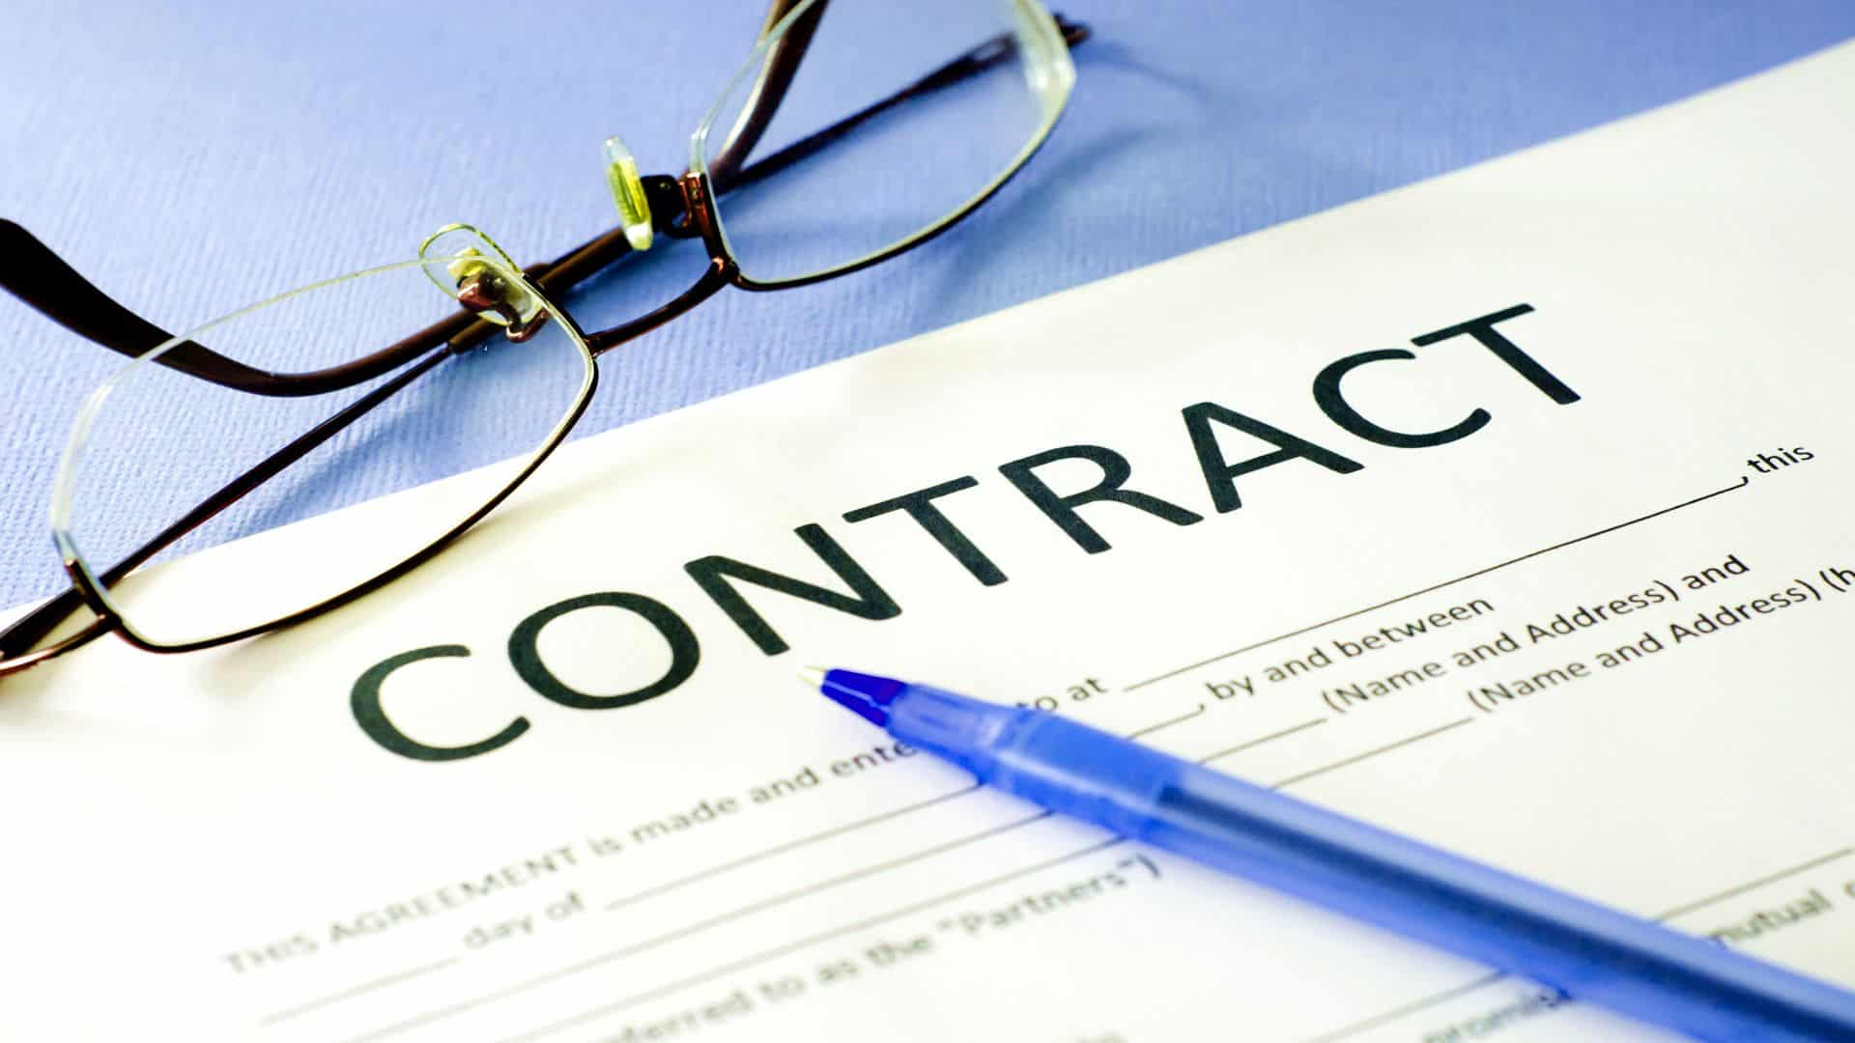
Структура внешнеторгового контракта
Дата, место заключения контракта, регистрационный номер;
Преамбула;
Предмет договора;
Стоимость продукции;
Условия поставки;
Тип упаковки продукции;
Сроки поставки;
…

Slide 7
Признаки внешнеторгового контракта
Стороны сделки имеют разную государственную принадлежность;
Между покупателем и продавцом установлены взаимные права и обязанности;
Оформление по законодательным нормам;
Валютный расчет;
Использование международного права либо прав государства одного из участников;
Выбор международных арбитражных судов для решения споров.

Slide 8
Условия внешнеторгового контракта
Условия контракта — это совокупность соглашений между сторонами, которые оговаривают права и обязанности всех участников сделки.
Обязательные
Второстепенные
Индивидуальные

Slide 9
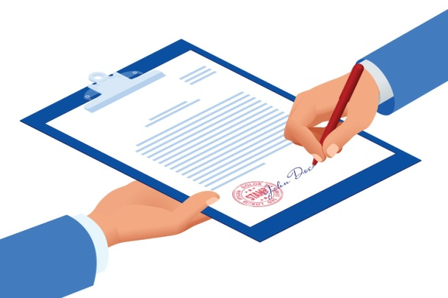
Порядок заключения внешнеторгового контракта
Этап 1. Стороны обговаривают предстоящий контракт.
Этап 2. На основании достигнутых соглашений юрист пишет текст договора.
Этап 3. Стороны ознакомляются с контрактом и подписывают его.
Этап 4. Если какой-либо из сторон не нравится соглашение, то она отказывается от подписи, консультируется со своим юристом и вносит своё предложение.
Этап 5. Стороны обговаривают новое предложение и решают, стоит ли его вносить в договор или нет.
Этап 6. Если несогласная сторона согласна с решением другой стороны, то она подписывает соглашение.

Slide 10
Спасибо за внимание!

